Slide 1
Продолжение презентации №1

Slide 3
В Ясной Поляне открыл школу для крестьянских ребятишек.

Slide 4
«Способности даны каждому: одного природа одарила музыкальным слухом, другого - склонностью к изучению наук, третьему дала руку мастера, четвертому - глаз художника, а кому-то даровала только доброе сердце, готовое бескорыстно служить людям...» Л.Н. Толстой

Slide 5
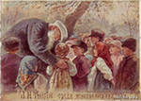
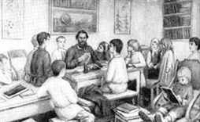
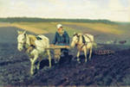

Slide 6
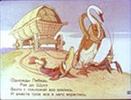
Произведения Л.Н. Толстого

Slide 7
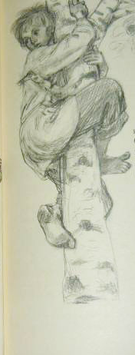
Как бы поступили вы, если встретили медведя в лесу?
Какая беда приключилась с друзьями в лесу?
Докажи словами текста.
Как поступил первый мальчик?

Slide 8
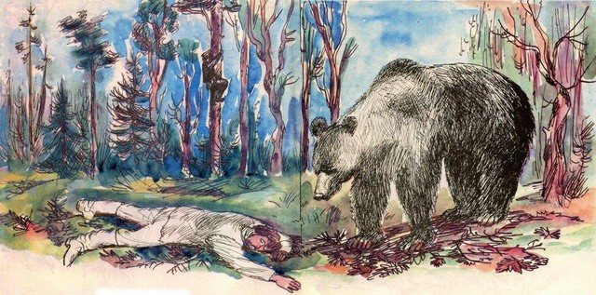
Как поступил второй товарищ? Можно ли назвать этих двух героев настоящими друзьями?

Slide 9
Какая пословица точнее всего подходит к этому рассказу?

Slide 10
«Плохой друг – что тень: в солнечный день не отвяжешься, а в ненастный не найдёшь» (русская пословица)

Slide 11
Дружба как стекло, разобьешь не склеишь.

Slide 12
Цитата о дружбе
Только рука друга может вырвать шипы из сердца. Гельвеций К.

